Slide 1
Optimización de consultas con SQL Server y Power Query
Ana Mª Bisbé York
Cristina Tarabini-Castellani Ciordia

Slide 2



¡Gracias sponsors!

Slide 3
Venue Sponsor:
Campus de programación más innovador y gratuito que te abre las puertas al mercado laboral. Con una metodología revolucionaria y una duración media de tres años, está abierto las 24 horas del día, 7 días a la semana para que puedas aprender a tu ritmo.
Sin necesidad de conocimientos previos ni titulación de ningún tipo
campus a nivel mundial, con presencia en 33 países y los 5 continentes. Más de 50 campus y 21.000 estudiantes.
42malaga.com
Notes:
Campus de programación más innovador y gratuito que te abre las puertas al mercado laboral. Con una metodología revolucionaria y una duración media de tres años, está abierto las 24 horas del día, 7 días a la semana para que puedas aprender a tu ritmo. Para formar parte de 42 Málaga no necesitas conocimientos previos ni titulación de ningún tipo, solo tener más de 18 años, ganas de aprender, actitud y perseverancia. Solo hay que superar dos fases: un test de inscripción online y un periodo de selección presencial de 26 días. 42 es una red de campus a nivel mundial, con presencia en 33 países y los 5 continentes. Más de 50 campus y 21.000 estudiantes. 42malaga.com

Slide 4
Gold Sponsor:
Verne Tech, te ayudamos a liderar el camino en la era de los Datos y la Inteligencia Artificial
Ganadores de 2 Datatones de IndesIA
Tenemos como meta la excelencia
Si tu objetivo es aprender tecnología, te ayudamos en Verne Academy, somos Microsoft Learning Partner
Mas de +200 Profesionales, bien formados y motivados
¿Necesitas más información? 670 25 37 34 / marketing@verneit.com

Slide 5
Gold Sponsor:
En NEXT DIGITAL acompañamos a las empresas en su camino de transformación digital,
Usando las últimas tecnologías y divirtiéndonos mucho en el proceso ☺️
Somos expertos en Software Development, Data Analytics, Inteligencia Artificial, y por supuesto ¡nos encanta Power BI!
Tanto si quieres trabajar con nosotros como si quieres conocer más sobre lo que hacemos, echa un vistazo a nuestra web
www.nextdigital.es o escríbenos a contacto@nextdigital.es

Slide 6
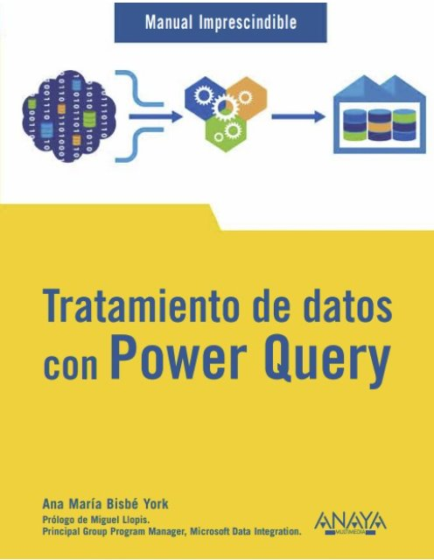

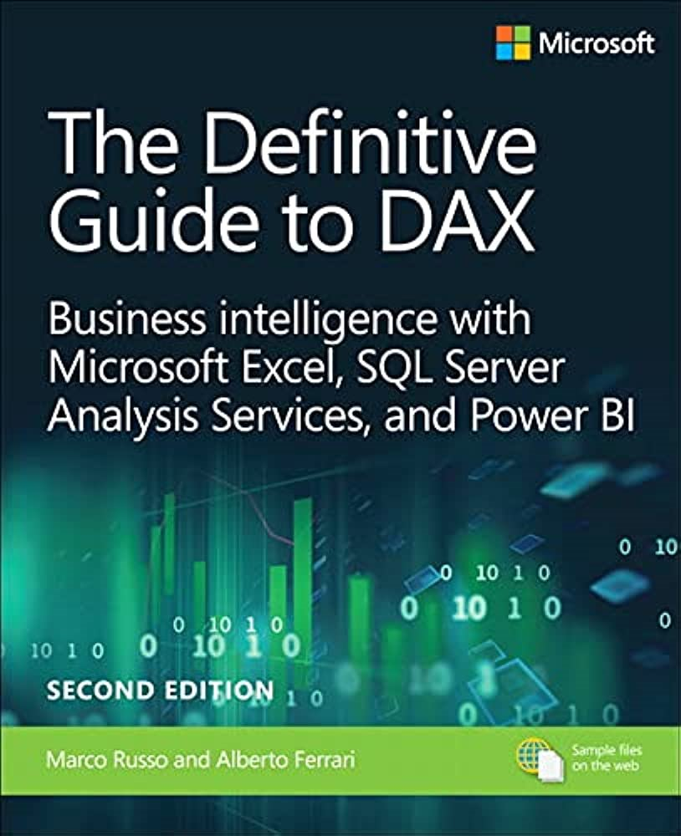
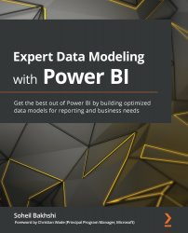
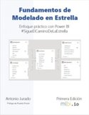

Gracias a los Sponsors Quiz Final + Regalos + Networking (18:15h)
Quédate al divertido Quiz
para participar en el
sorteo
(sólo entre asistentes)
Regalos​
2 Libros “Tratamiento de datos con Power Query” (Nuevo!) de Ana María Bisbé
2 Libros “Curso de Power BI” de Ana María Bisbé
2 Libro “The Definitive Guide to DAX” de Marco Russo, Alberto Ferrari
1 Libro “Expert Data Modeling with Power BI 2 Ed” de Soheil Bakhshi​
1 Libro "Fundamentos de modelado en estrella" de Toni Jurado
1 Libro “Control de gestion con Excel y Power Query” de Clara Vega y Jose Manuel Pomares
Y más!​

Slide 7






Power BI Day Málaga
Power BI Days
Alicante 17 Junio ‘23
Mallorca 23 Sept ‘23
Málaga 3 Feb ‘24
JUN
SEPT
17
23
ANUNCIO HOY Junio ‘24
XXXXX Sept ‘24
FEB
3

Slide 8
Power BI Day Málaga
Power BI Days
JUN
14-15
Alicante 17 Junio ‘23
Mallorca 23 Sept ‘23
Málaga 3 Feb ‘24
SEPT
23
JUN
17
Bilbao 14-15 Junio ’24
XXXXX Sept ‘24
FEB
3

Slide 9



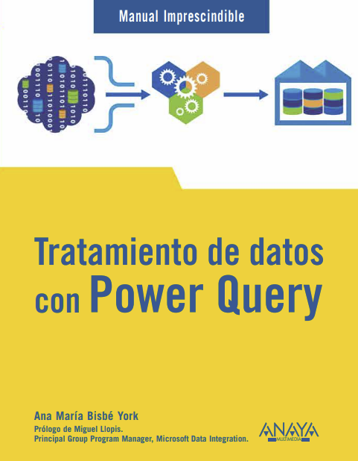





Ana María Bisbé York
Consultora y formadora Business Intelligence
MS Partner Power BI / LinkedIn Learning Trainer
Curso Power BI / Tratamiento de datos con Power Query
Data Platform MVP
Globant Award Techfluencer España 2022
Comunidades
https://www.linkedin.com/in/ambynet/ / https://www.linkedin.com/learning/instructors/ana-maria-bisbe-york
@ambynet
http://amby.net/ / anabisbe@amby.net

Slide 10





Cristina Tarabini-Castellani Ciordia
Database Engineer
Más de 15 de años trabajando con datos (SQL Server)
Colaboro con varios grupos e iniciativas:
https://www.linkedin.com/in/cristina-tarabini-castellani/
@tarabiquetevi
www.datacrazyworld.com

Slide 11
Objetivos
Funcionamiento básico de SQL Server
Claves para la conexión óptima desde Power Query con SQL Server

Slide 12
Agenda
Del modelo relacional al tabular
Power Query con SQL Server
¿Cómo conectar?
Entender el Plegado de Consultas (Query Folding)
Ver las mejoras que aporta el SQL

Slide 13
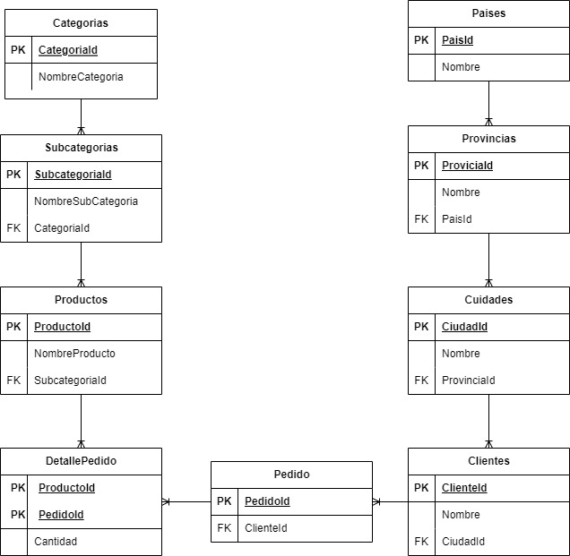
Modelo relacional
Almacenamiento por fila
Optimizado para INSERT, UPDATE y DELETE
ACID:
A: Atomicidad
C: Consistencia o Integridad
I: Isolation o Aislamiento
D: Durabilidad o Persistencia
Notes:
A: Atomicidad
El todo o nada de una transacción
C: Consistencia o Integridad
Manteniendo la integridad de los datos
I: Isolation o Aislamiento
Transacciones independientes
D: Durabilidad o Persistencia

Slide 14
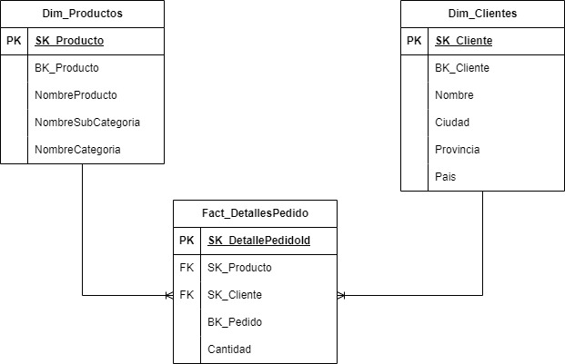
Modelo dimensional
Modelo relacional no transaccional
Almacenamiento por fila
Tablas de:
hechos
dimensiones.
Optimizado para consulta
Modelo NO normalizado.

Slide 15
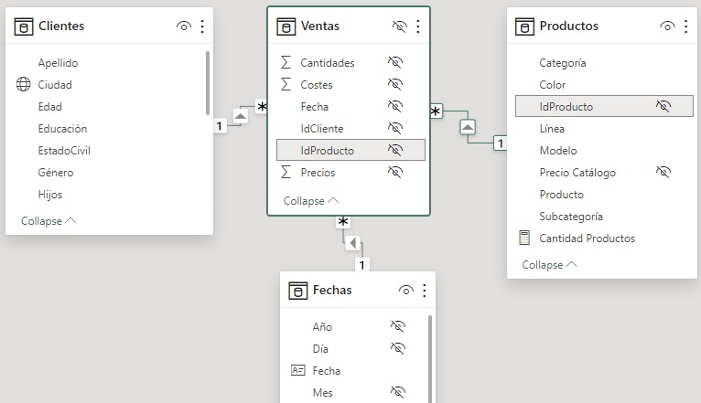
Modelo tabular
Almacenamiento por :
Columna
Valores únicos
Optimizado para consulta y cálculo

Slide 16
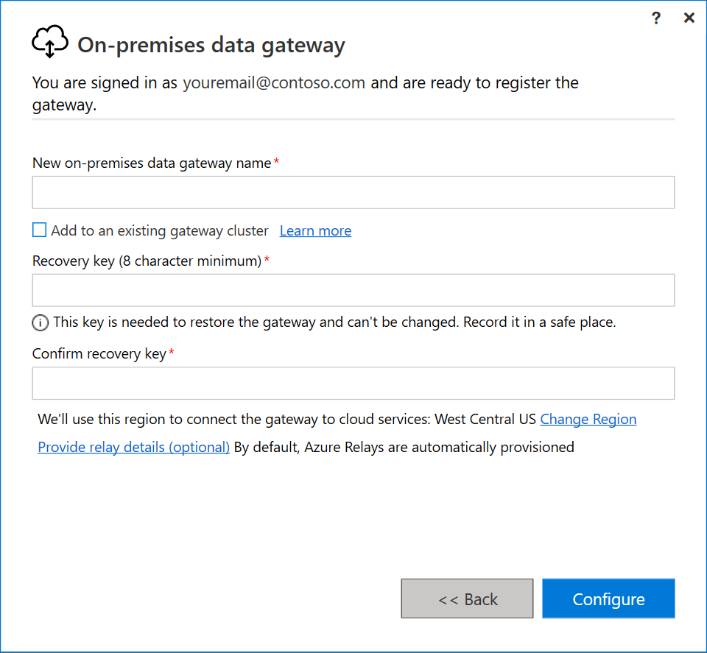
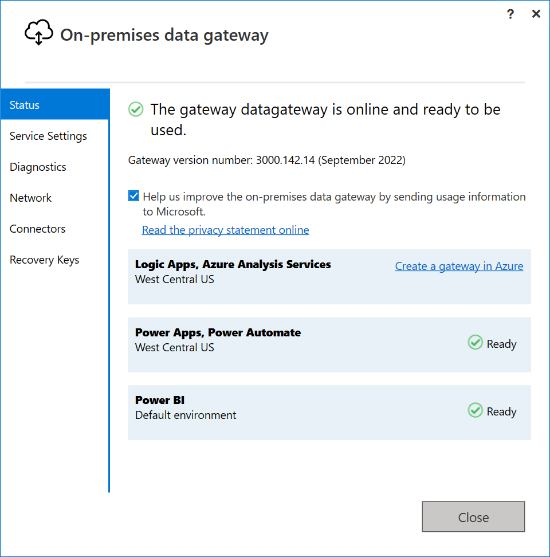
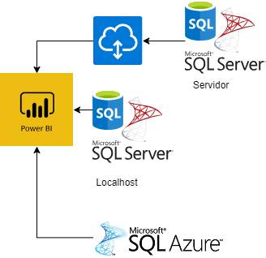
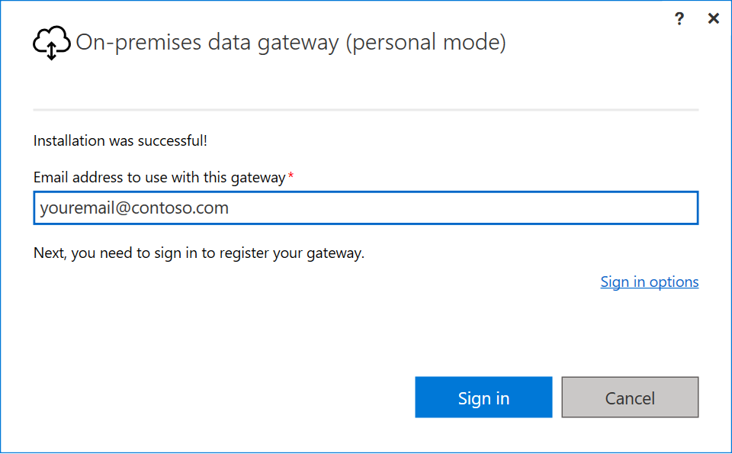
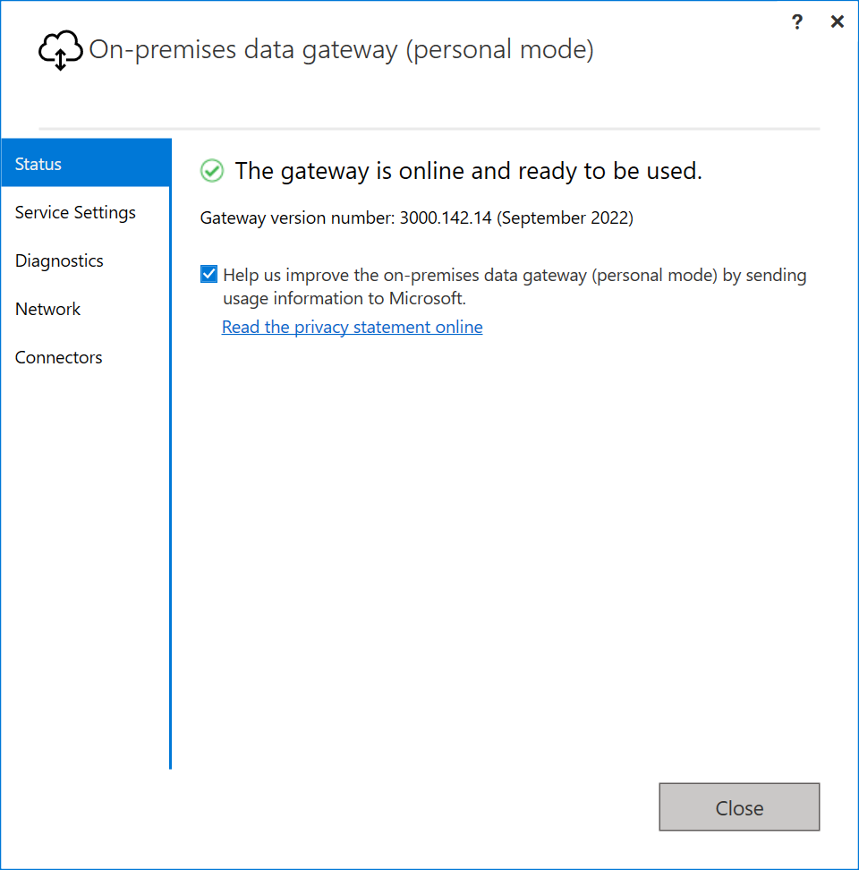
¿Cómo Conectar?

Slide 17
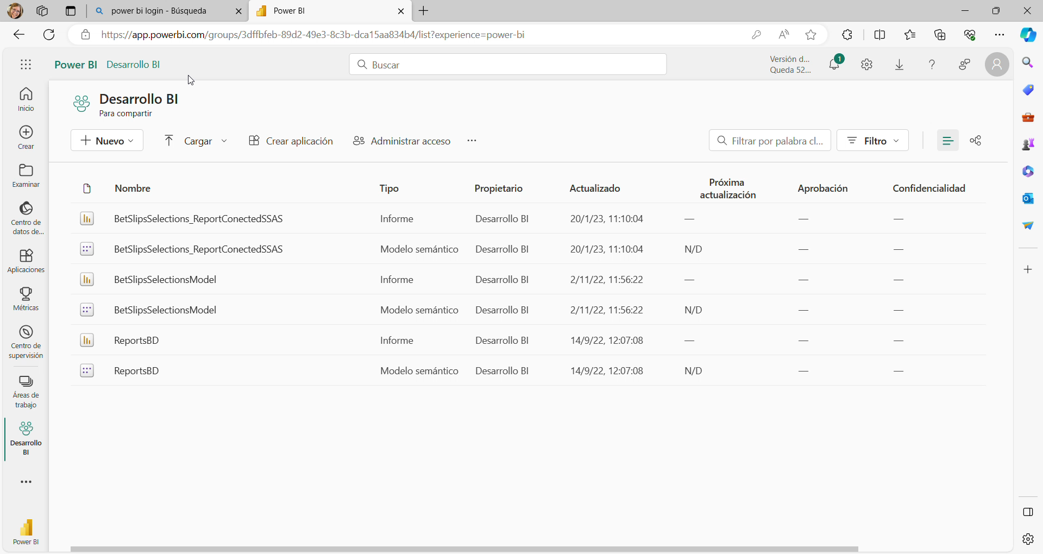
¿Cómo Conectar?

Slide 18
Demo 1
Notes:
4.- Ana: Desde Power Query - 5 min
Conectar al relacional. Traer todos los productos. Aclarar dos escenarios: Si hay relaciones se trae solo Productos, si no hay relaciones se traen las tres tablas, el resto es igual. Filtrar por columnas y filas

Slide 19
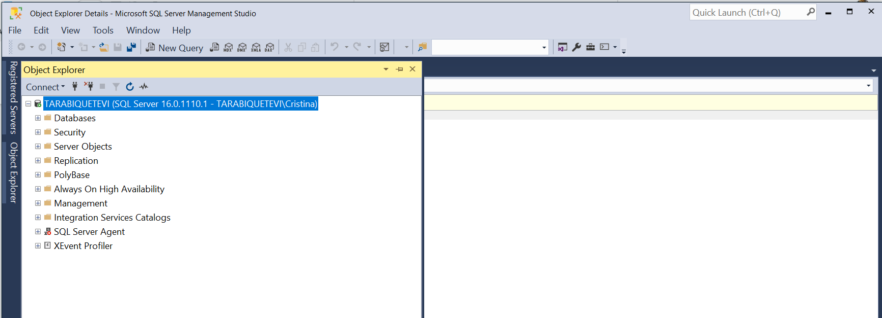
Herramientas
SQL Server Management Studio (SSMS)

Slide 20
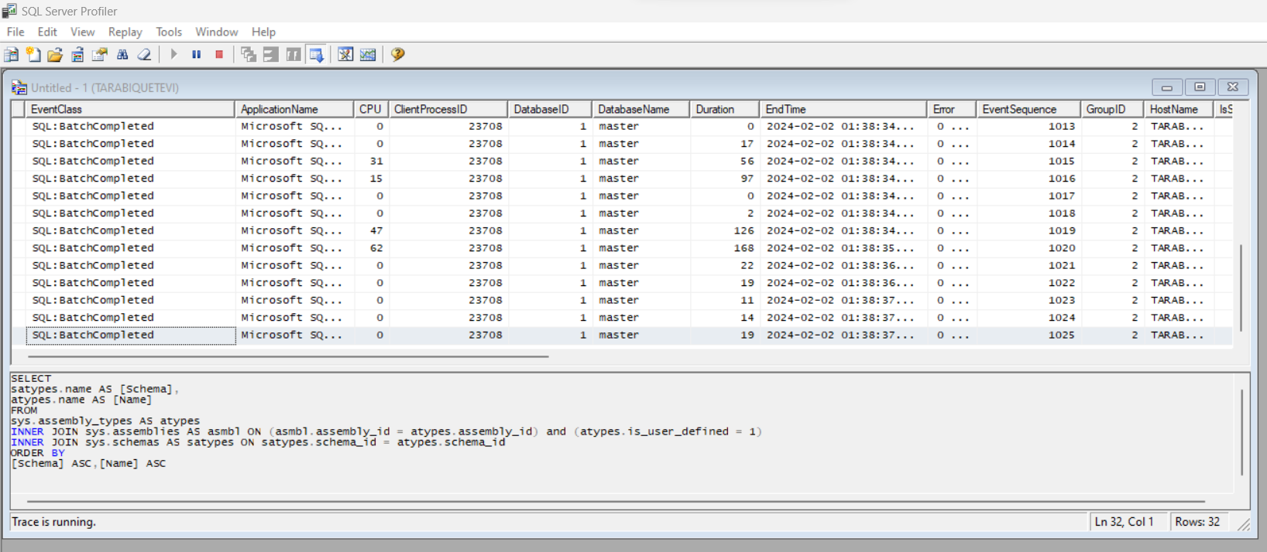
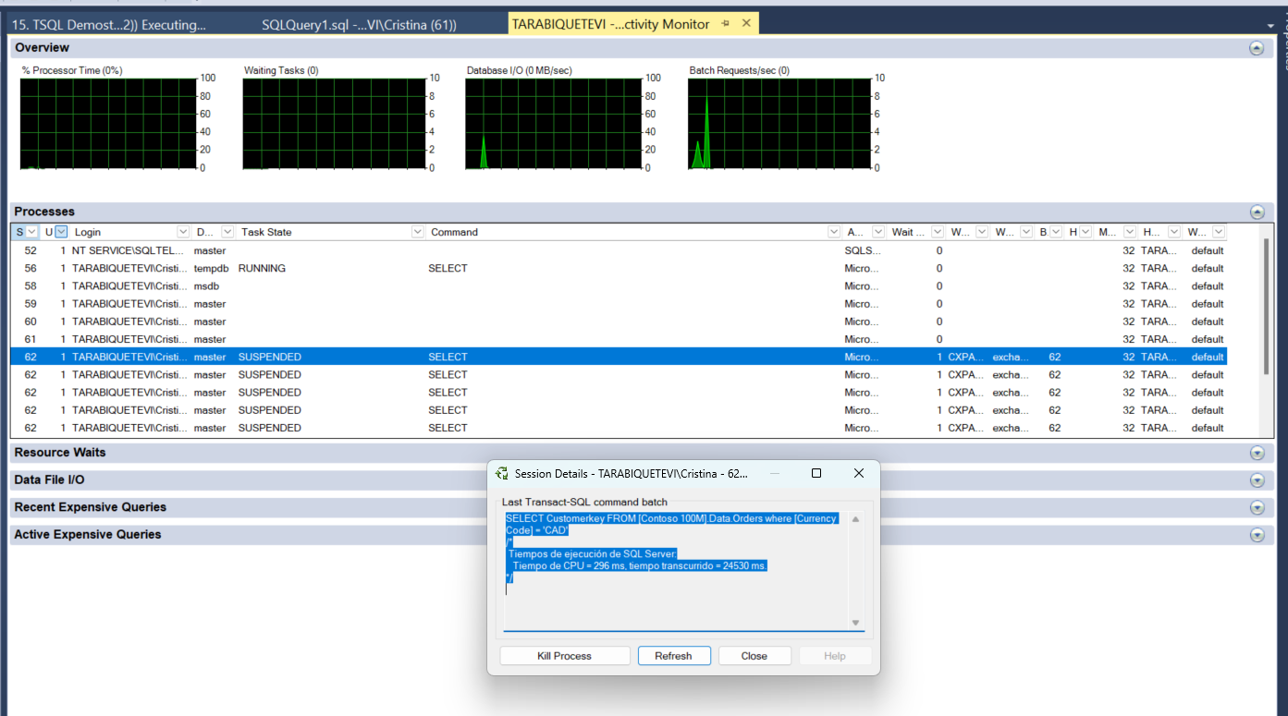
Herramientas Monitorización
DMVs
SQL Profiler
Monitor de actividad

Slide 21
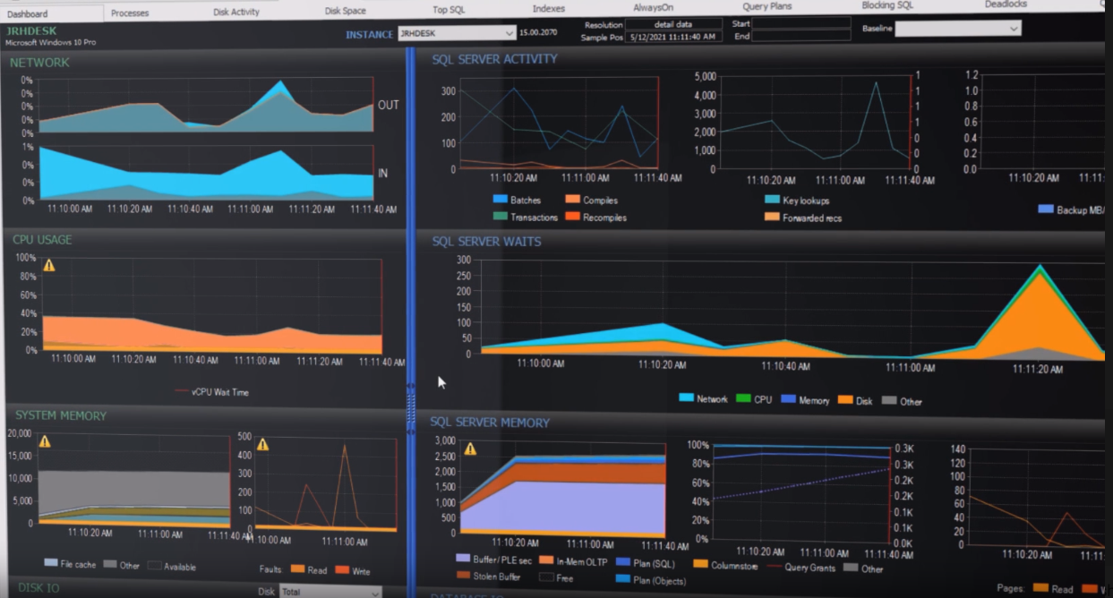
Herramientas Monitorización
SQL Sentry de SolarWinds (https://www.solarwinds.com/es/sql-sentry)

Slide 22
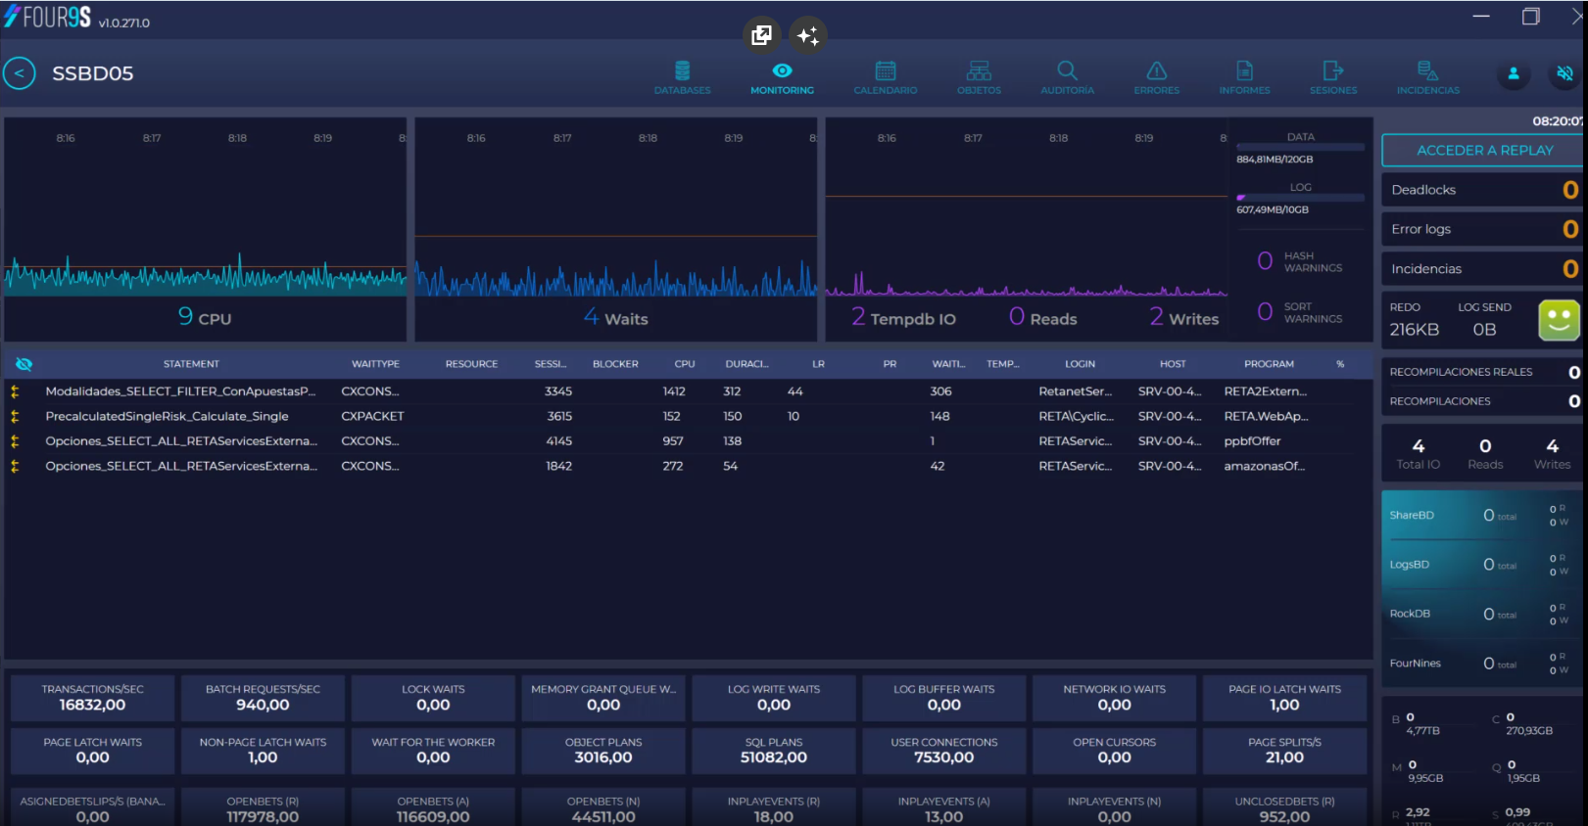
Herramientas Monitorización
Four9s (www.four9s.es)

Slide 23
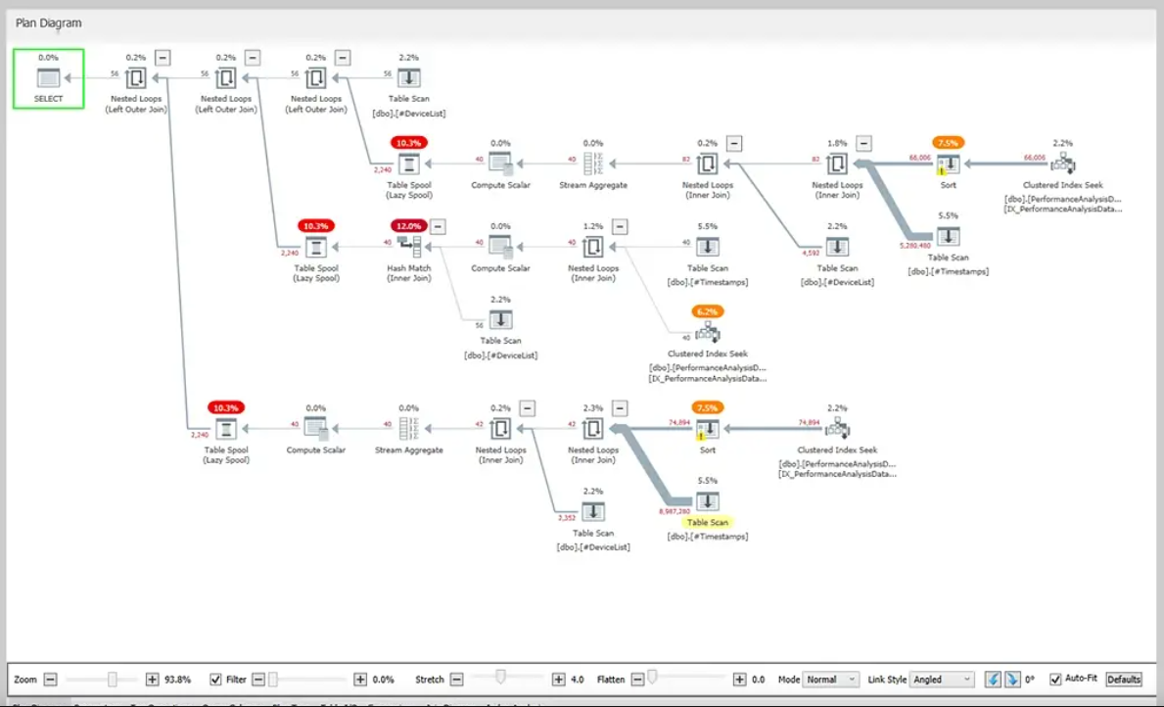
Herramientas Visualización
Plan Explorer de Solarwinds (https://www.solarwinds.com/es/free-tools/plan-explorer)

Slide 24
Demo 2
Notes:
5.- Cris: Desde SQL (conceptos básicos a tener en cuenta) - 20 min
·Ejercicios de la charla, SELECT * y el resto de los ejemplos → + Cómo se ven las consultas en el motor
·Plan de ejecución
- Estadísticas → es en lo que se basa para determinar un operador u otro
·Herramienta para ver mejor plan de ejecución → plan Explorer
·Filtrar por columnas y filas

Slide 25
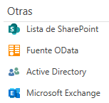
Query Folding o plegado de consultas en Power BI
Power Query genera una consulta que se evalúa en el origen
Bases de datos relacionales
Otras
La transformación o paso de Power Query
se traduce al lenguaje nativo del motor relacional
Importancia
Consumo de recursos al extraer o conectar

Slide 26
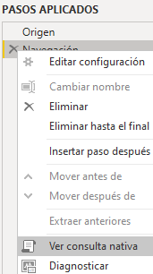
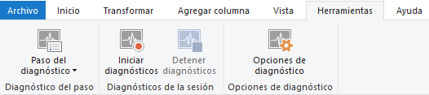
Verificar si existe Query Folding o plegado de consultas
Opción Ver consulta nativa
Power Query Diagnostic Tool

Slide 27
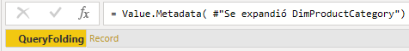
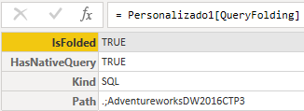
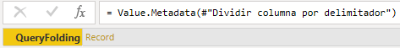
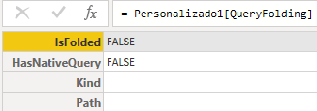
Verificar si existe Query Folding o plegado de consultas
Lenguaje M
Value.Metadata(Nombre_del_paso)

Slide 28
Demo 3
Notes:
6.- Ana: Desde Power Query - 10
·Combinar consultas
·Hacer el doble tratamiento para los dos primeros caracteres en IDProducto, el que no rompe (LEFT) y sí rompe (Dividir por delimitador) el plegado de consulta.
·Hacer la demo de agrupar nativa (pliega) y con retoque (FIRST no pliega).
7.- Cris: Desde SQL - 20
·Comparar las dos consultas, la nativa y la que se puede crear en SQL hasta este punto.
·Ver las diferencias en Estadísticas, Planes de ejecución y rendimiento.
·Mostrar los ejemplos de acciones de limpieza y extracción que se pueden hacer con consultas, aunque desde Power Query se rompa el plegado.
·Hacer operaciones como agrupar, PIVOT y UNPIVOT
8.- Cris: Desde Power Query - 15
Consumir la BBDD con:
·Consulta nativa que rompe
·Consulta nativa con parámetro que no rompe
·Vista
·Procedimiento almacenado
·¿Parámetros?

Slide 29
¿Preguntas?

Slide 30
Recursos

Slide 31
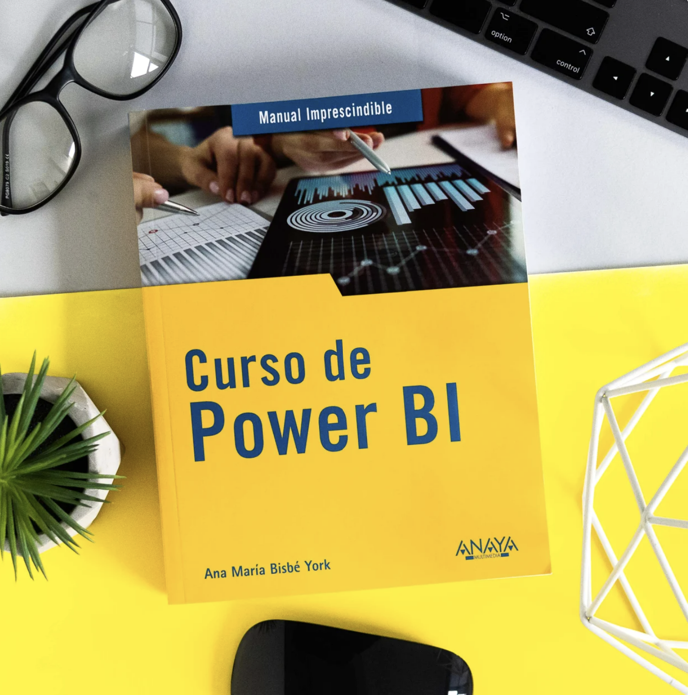
Recursos
Curso Power BI – Manual Imprescindible - ANAYA
https://www.amazon.es/dp/8441544344

Slide 32
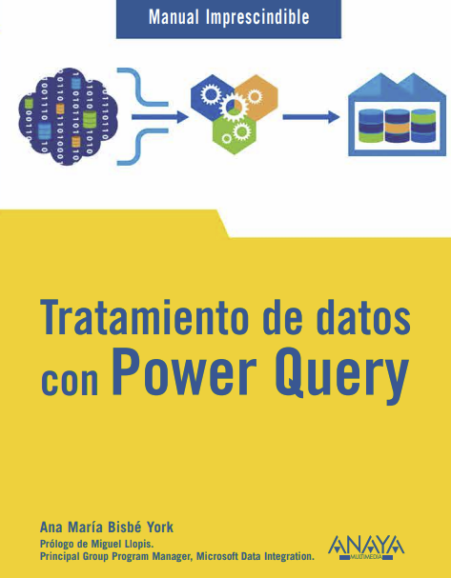
Recursos
Transformar datos con Power Query Power BI – Manual Imprescindible – ANAYA
https://www.amazon.es/dp/8441547483

Slide 33
Recursos
Documentación de Microsoft
https://docs.microsoft.com/es-es/learn/powerplatform/power-bi
https://docs.microsoft.com/es-es/power-bi/
https://powerbi.microsoft.com/es-es/learning/
https://docs.microsoft.com/es-es/power-bi/guidance/
https://docs.microsoft.com/es-es/learn/certifications/data-analyst-associate/
Power BI en LinkedIn Learning
https://www.linkedin.com/learning/instructors/ana-maria-bisbe-york
https://anayamultimedia.es/libro/manuales-imprescindibles/curso-de-power-bi-ana-maria-bisbe-york-9788441544345/

Slide 34
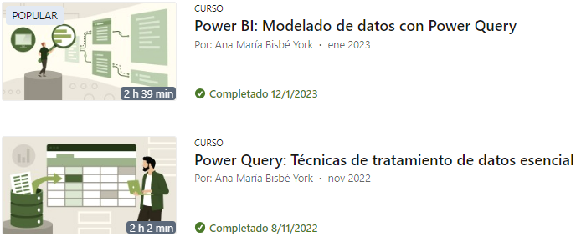
Recursos
Cursos de LinkedIn
https://www.linkedin.com/learning/instructors/ana-maria-bisbe-york
https://www.linkedin.com/learning/power-query-tecnicas-de-tratamiento-de-datos-esencial
https://www.linkedin.com/learning/power-bi-modelado-de-datos-con-power-query

Slide 35
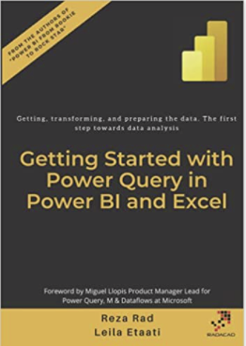
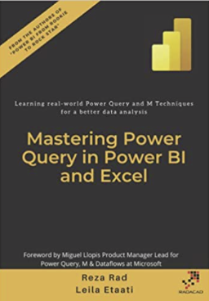
Recursos
Getting started with Power Query in Power BI and Excel
Mastering Power Query in Power BI and Excel

Slide 36
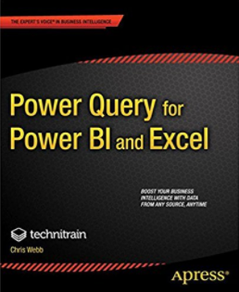


Recursos
M Is for (Data) Monkey: A Guide to the M Language in Excel Power Query
Master Your Data with Power Query in Excel and Power BI
Power Query for Power BI and Excel

Slide 37

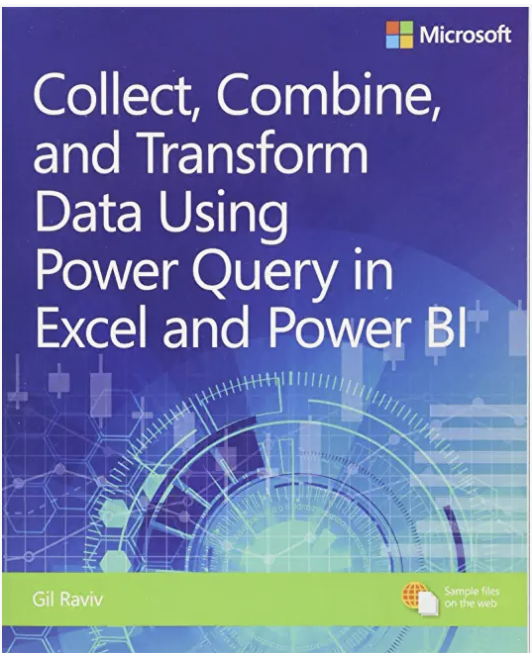
Recursos
El ADN de Power Query
Collect, Combine, and Transform Data Using Power Query

Slide 38
¡Muchas gracias! #HappyQuerying

